Slide 1
미래 모빌리티 설계 및 제작
5조
5조

Slide 2
목차
Google Colaboratory
What is the Jupyter notebook
Python Program

Slide 3

1
Google Colaboratory
Google Colab은 코드를 작성하고 실행하며 Google Drive에 코드를 공유 및 실행 가능한 프로그램
Colab은 notebook을 cloud 기반의 runtime으로 연결
Colab을 Google Drive에 공유하기 위해서는 실행한 code에 narrative를 제공해주기 위해 text shell을 이용하는 것이 좋음

Slide 4
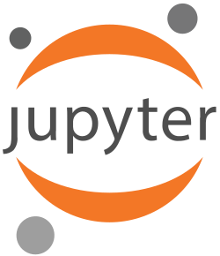
1
What is the Jupyter notebook
Jupyter notebook 문서를 작성하기 위한 웹 기반 대화식 계산 환경
“notebook”이라는 용어는 문맥에 따라 주로 Jupyter web application, Jupyter Python 웹 서버 또는 Jupyter 문서 형식과 같은 entities를 사용할 수 있음

Slide 5

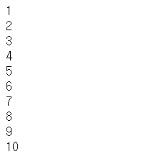
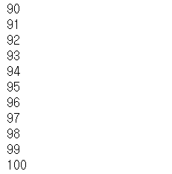
2
Python Program

Slide 6
감사합니다
5조
Copyrightⓒ. Saebyeol Yu. All Rights Reserved.

